Slide 1
Fauna Mitteleuropas
Power - Point -Präsentation zur Prüfungsvorbereitung von Alexander Voigts (C)

Slide 2
Am Ende werden wir nur das schützen, was wir lieben, nur das Lieben, was wir verstehen, und nur das verstehen, was uns gelehrt wurde.
Baba Dioum - senegalesischer Umweltschützer

Slide 3
Die Fauna Mitteleuropas in ihren Lebensräumen:
RICHTZIEL
Fähigkeit, Leitbilder zur Gestaltung von Landschaftselementen aus zooökologischer Sicht zu formulieren
Kenntnis der wichtigsten Zoozönosen Mitteleuropas mit ihren anpassungen und Beziehungsgefügen
Kenntnis der wesentlichen faunistischen Kennarten der Biotypen Mitteleuropas

Slide 4
Studieninhalte
Fels und Höhle
Steilwand
Sandflur und Heide
Kiefernwald
Eichenwälder
Auenwälder
Bruchwälder
Hochmoor
Quell - und Fließgewässer
Stillgewässer
Röhrichte
Strand und Alpen
Bergwälder
Buchenwald
Feldgehölze und Hecke
Grünland, Ackerland, Siedlung und Verkehr
Garten und Park

Slide 5
Vorstellung unter folgenden Aspekten
Definition, Erscheinungsbild und Vorkommen
Die abiotische und biotische umwelt
das faunistische Arteninventar
Anpassungen und Beziehungen
der biozönotische Konnex
die faunistischen Kennarten

Slide 6
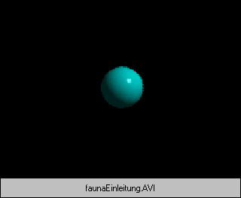

Slide 7
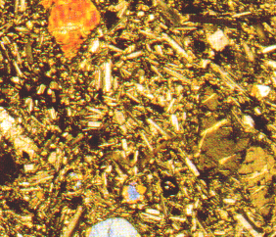
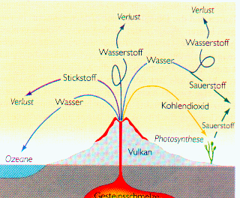
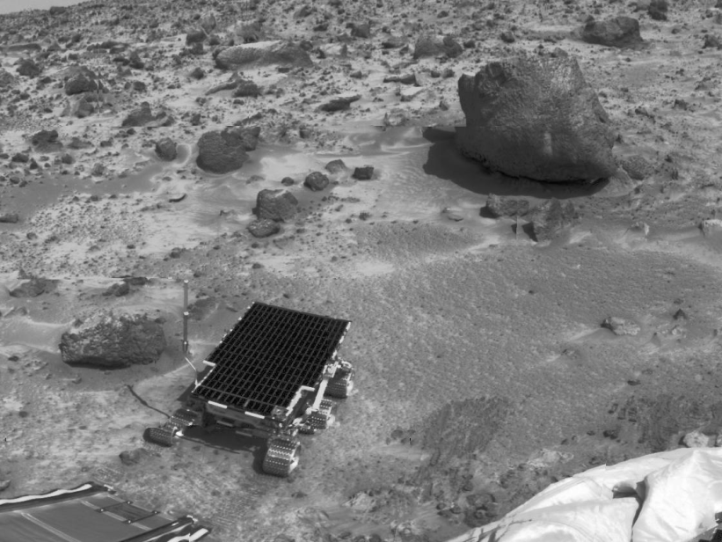
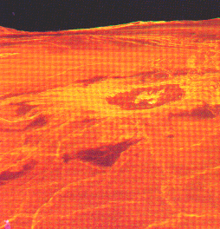
Bereits die Uratmosphäre enthielt (übrigens ähnlich, wie Mars und venus9 relativ große Mengen an Wasserdampf. zusammen mit dem aus Vulkanen stammenden kohlendioxid reagierte dieser mit dem sich dauernd bildenden Basaltgestein der Erdkruste, wobei diverse Karbonate entstanden, das Wasser gespalten wurde und freier Wasserstoff entwich. durch die starkeelektromagnetische Strahlung wurde dieser in den oberen Atmosphäreschichten in Atome zerlegt und damit der anziehungskraft der Erde entzogen. Letzten endes stellt dies einen stetigen wasserverlust dar, aber dennoch trocknete die Erde nicht aus, so wie offenbar Mars und Venus.
Basalt
Venus Mars

Slide 8
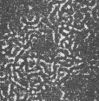
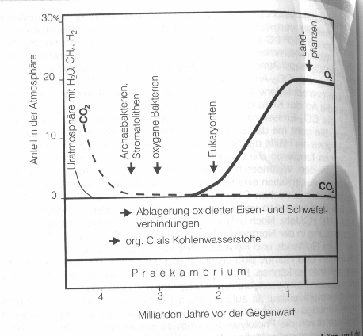
Es ist sehr wahrscheinlich, daß bestimmte mikroorganismenz.b. mit der Vereinigung von Wasserstoff und Schwefel ihren Energiestoffwechsel betreiben, verhindern sie letztendlich ein Entweichen des Wassers von der erde. zum anderen diente der aus der photosynthetischen Aktivität diverser Organismen freiwerdende Sauerstoff ebenfalls zum einfangen des abgespaltenen Wasserstoffs und damit zur erneuten Wasserbildung. Detaillierte Untersuchungen zur “Physio-logie der Erdoberfläche2 in den letzten Jahren zeigten offenbar immer deutlicher, daß der Beitrag der Biosphäre an diesem geschehen immens ist und lassen die Prognose zu, daß deutliche Veränderungenim Organismenbesatz der erde zu gravierenden umverteilungen im Stoffwechselprozess des Planeten führen müssen. Ob diese neuen Bilanzen des Naturhaushaltes der existenz des Menschen zuträglich sind oder nicht, bleibt nach wie vor eine offene Frage.
Es ist leicht einzusehen, daß Pflanzen auf das Stoffwechsel-geschehen des Planeten Erde einfluß nehmen, denn sie machenden bei weitem größten gewichtsanteil der biosphäre aus. damit werden auch durch die Tätigkeit des pflanzlichen Lebens alljährlich erhebliche Stoff- und energie mengen mit der unbelebten welt ausgetauscht. es ist auch leicht zu begreifen, daß dunkle Vegetation von größerer ausdehnung, wie z. B. der boreale Nadelwald, auswirkungen auf den albedoeffekt des Planeten haben muß. dies gilt andererseits für den tropischen regenwald in ähnlicher weise. seine reichhaltige Pflanzenmasse stellt eien effektvolle Wasser-dampfpumpe dar und führt zu ständiger Wolkenkondensation und damit natürlich zu erhöter albedo in niederen geografischen breiten.

Slide 9
Dies sind nur 2 Beispiele der zahlreichen ökosyste-maren konstellationen, wie sie sich letztlich auf diesem Planeten eingependelt haben und gleichzeitig den Rahmen darstellten, in dem menschliche Evo-lution ablief, d.h. es ist jene Welt in die unsere Welt eingepaßt ist.

Slide 10
Bedeutung der Tiere im Naturgeschehen
Welt ohen Tiere duft und farblos, da die Pflanzen keinen Grund hätten Reklame zu machen, um bestäubt zu werden z.b. durch sonderbarste Fruchtformen
nicht einmal 2% des Biosühärengewichts
Stoffwechselleistung hat keine Bedeutung
Harmonisches Gesamtgefüge durch Berufsgruppen im Großunternehemen Natur
Jede Art ist im Gesamtgefüge eines Ökosystems zum reibungslosen funktionieren nötig.
Sonst Verderbnis !
Vögel sind wichtige Indikatororganismen in der Landschaftsplanung.

Slide 11
Bedeutung der Blattläuse im Naturgefüge
Das Argument das blattläuse nur Schädlinge für die Landwirtschaft sind, kann dadurch widerlegt werden, daß nur 16 von 800 einheimischen Blattlausarten Schädlinge sind.
Bei chemischen Bekämpfungsmitteln sterben aber alle !
Blattlauskolonien stellen die Existenzgrundlage zahlreicher anderer anderer Organismen z.B. Marienkäfer.
Der von Blattläusen erzeugte Honigtau dient als Nahrung und ausgangsstoff für Waldhonig.
Auch stickstofferzeugende Mikroorganismen fressen ihen gerne.
Deswegen ist der vermeintliche Schädling nun sogar ein Nützling !

Slide 12
Verhalten von gleichwarmen und wechselwarmen Tieren
Die relativ großen, gleichwarmen Tiere , wie Vögel oder Säugetiere dürfen nicht mehr an wärme verleiren , als sie über Nahrungszufuhr und betriebsstoffwechsel erzeugen kann.
Gleichwarme Tiere zeigen im Gegensatz zu den rein instinktiven wechselwarmen Tieren ein Lernverhalten, geben weniger kot ab und veratmen mehr und zeugen weniger Nachkommen. weil sie weniger mächtige Feinde haben.
Wechselwarme Tiere sind aufgrund ihres einfachen instinktiven Verhaltens gute Bioindikatoren, weil sie enger an Ressourcen gebunden sind´ !
Die gut erforschte Vogelwelt ist als Indikator in der Landschaftsplanung zwar unumgänglich , aber nicht so gut.

Slide 13
Einführung in die Tierarten
Die wichtigsten Tiergruppen

Slide 14
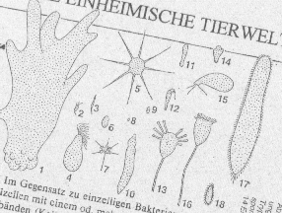
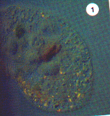
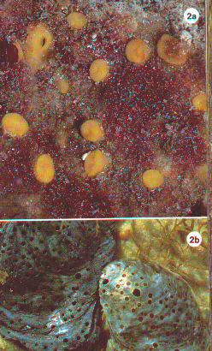

Einzeller
1. Arnoeba
2. Trichomonas
3. Trypanosoma
4. Joenia
5. Actinophrys
6. Eimeria
7. Codonosiga
8. Microspora
9. Myxozoa
10. Gregarina
11. Saccamoeba
12.Euglena
13. Discophrya
14. Entamoeba
15. Trinema
16. Vorticella
17. Paramecium
18. Tetrahymena
Sie kommen z.B. in Regenpfützen vor. Ein Beispiel ist auch der Erreger der Schlafkrankheit.
Polypenlaus
Sie sind eng an den Saprobienindex angepaßtund tragen zur Selbstreinigung der Gewässer bei
Schwamm
Schwämme bestehen aus Skelletnadeln aus Kalk oder Kieselsäure. sie leben im Wasser und können sich geschlechtliuch und ungeschlechtlich fortpflanzen
Bohrschwamm

Slide 15
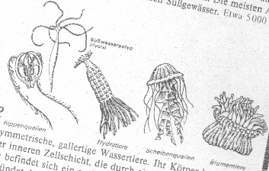
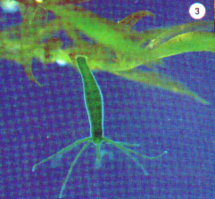
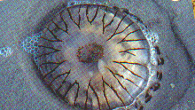
Hohltiere sind radiärsymmetri-sche, gallertartige Wassertiere. der Hohlraum im Körperinneren mündet durch eine Mundöffnung nach außen. Die von Fangarmen umgebene Mundöffnung ist bei Polypen oben und bei Medusen (Quallen) nach unten.
Hohltiere
Grüner Süßwasserpolyp
Kompaßqualle

Slide 16
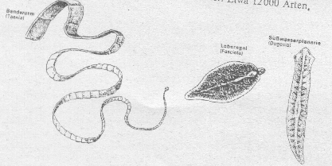
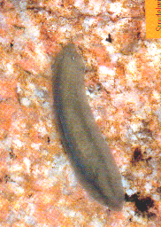
Plattwürmer
Bachplanarie
Plattwürmer sind zweiseitig symmetrische tiere mit verhältnismäßig einfachem Bau. sie sind etwa 0,5 mm bis über 10 m lang. die körperform ist sehr unterschiedlich, meist ist der körper mehr oder weniger stark abgeplattet. körperanhänge, wie Beine oder fühler sind nicht ausgebildet. Der Kopf ist in der Regel nur undeutlich oder überhaupt nicht vom körper abgesetzt. Bei Band-würmern besteht der körper aus einem winzigen kopf und meist zahlreichaneinandergereihten , gleichgestalteten Gliedern.
Plattwürmer leben im Wasser , an feuchten Stellen auf dem Land odewr alsa Parasitenin und an andewren Tieren. Band - und Saugwürmer sind Innenparasiten von Wirbeltieren. Bei Parasiten sind saugnäpfe und andere Halteeinrichtungen ausgebildet. Die meisten Plattwürmer sind Zwitter. Etwa 12000 Arten.

Slide 17
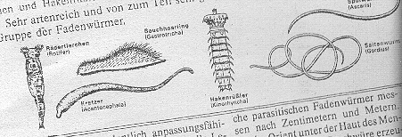
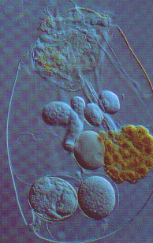
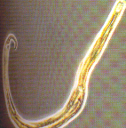
Rundwürmer
Fadenwurm
Rädertierchen
Rundwürmer sind zweiseitig symmetrische , in Größe, Gestalt und Lebensweise sehr unterschiedliche, meist verhältnismäßig kleine tiere. die kleinsten Tiere sind nur mit hilfe eines mikroskops zu sehen, die größten erreichen die Länge von 1 Meter und darüber. der körper ist mehr oder weniger langestrecktt und im Querschnitt meist kreisrund. die körperbedeckung ist manchmal geringelt und oft mit Haaren und dornen versehen. 23000 Arten
Rundwürmer leben auf dem Land, im süßwasser und im Meer.Zahlreiche arten sind Parasiten von Tieren und Pflanzen. die meisten Rundwürmer sind getrennt geschlechtlich. Die Männchewn haben für die Paarung ein Begattungsorgan. eine reihe von Arten entwickelt sich aus unbefruchteten eiern. (jungfernzeugung) zu den Schlauchwürmernzählen die Klassen der winzigen Bauchhärlinge. Rädertierchen und Hakenrüßler sowie die der Kratzer, Saitenwürmer und Fadenwürmer.
Sehr artenreich und von zum teil sehr großer wirtschaftlicher bedeutung ist die Griuppe der Fadenwürmer.

Slide 18
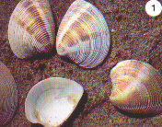
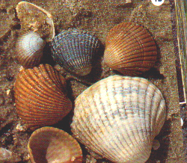
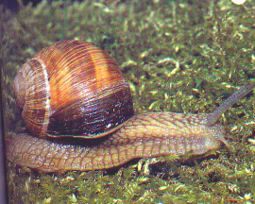
Weichtiere
Der körper der weichtiere ist unsegmentiertund von einer drüsenreichen Haut bedeckt. Die meisten Arten haben eine Kalkschale , die mehr oder weniger zurückgebildet sein kann. auf der Bachseite befindet sich ein muskulöser Fuß, der als fortbewegungsorgan ausgebildet ist.
Weichtiere sind weltweit verbreitet, sie besiedeln alle Lebensräume (Meer, Süßwasser, Festland). die Lebensweise ist bei den einzelnen Gruppen sehr unterschiedlich und insgesamt mannigfaltig. die meisten arten bewegen sich auffallig langsam fort. Weichtiere sind getrennt geschlechtlich oder Zwitter, ihre entwicklung erfolgt nach der eiablage dfrekt oder über Larven. etwa 130 000 Arten

Slide 19
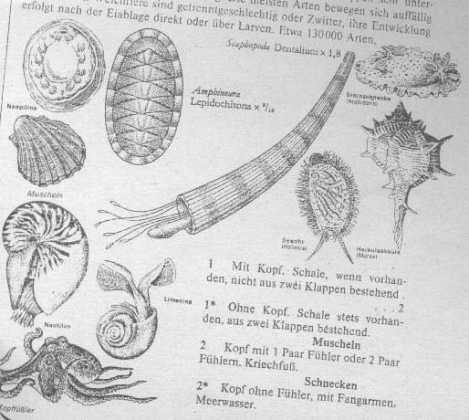
Weichtiere

Slide 20
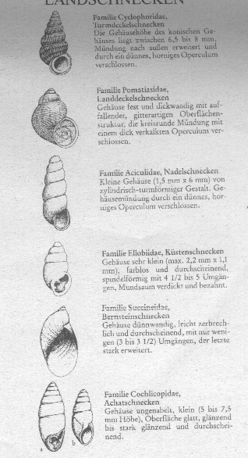
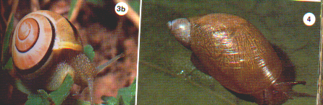
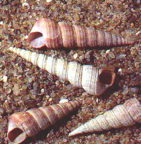
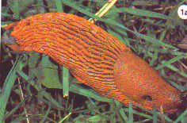
Garten-Bänderschnecke Bernsteinschnecke
Turmschnecke Wegschnecke

Slide 23
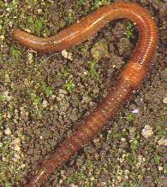
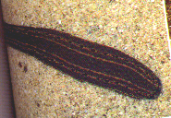
Ringelwürmer
Man teilt sie ein in Vielborster , Wenigborster und Egel

Slide 24
Einteilung der Krebstiere
Krebstiere
Kiemenfüßler
Muschelkrebse
Ruderfüßler
Rankenfüßler
höhere Krebse

Slide 25
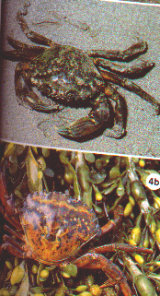
Strandkrebs

Slide 26
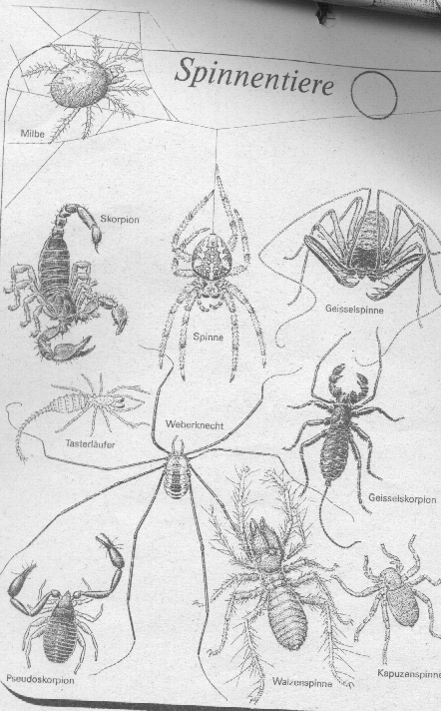
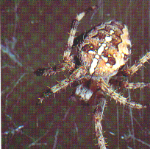
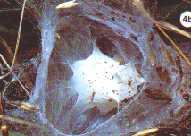
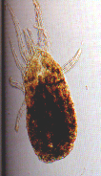
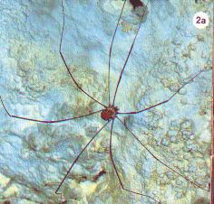
SPINNEN
Insektenfresser
Männchen stirbt bei der Begattung
Jagdspinnen und Netzspinnen
Nützlinge

Slide 28
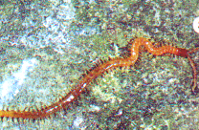
Tausendfüßer
Erdläufer

Slide 29
Insekten

Slide 30
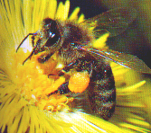
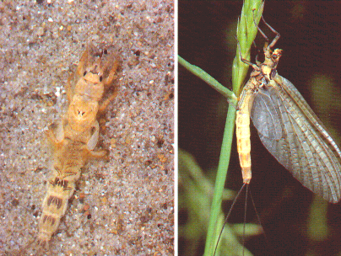
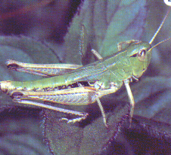
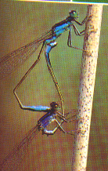
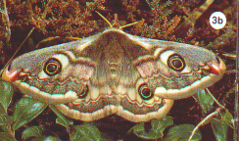
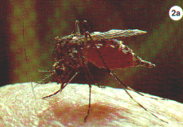
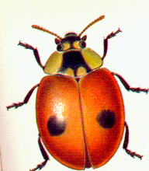
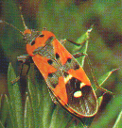

Slide 32
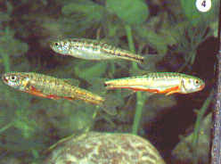
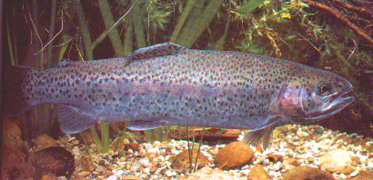
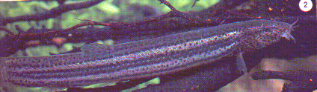
FISCHE
1 . Schlammpeitzger
2. Rapfen
3. Quappe
4. Brassen
5. Rotfeder
6. Günsler
7. Döbel
8. Regenbogenforelle
9. Bachsaibling
10. Bachforelle
11. kleine Maräne
12. Steinbeißer
13. Schmerle
14. Moderlieeschen
15. Elritze
16. Koppe
17. Bitterling
Elritze
Regenbogenforelle
Steinbeißer

Slide 33
Lebensräume der Fische

Slide 34
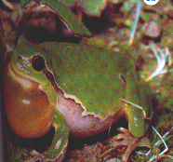
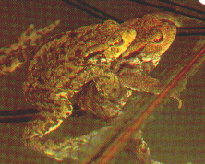
LURCHE

Slide 35
Kriechtiere

Slide 36
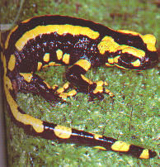
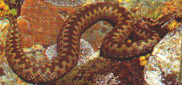

Slide 37
Vögel

Slide 39



Adler
Haubentaucher
Kolkrabe

Slide 40
Säugetiere

Slide 41





Slide 42
Quellenangabe
Musik
Ennio Morricone
Tschajkowski
Black Sabbath
The Crazy world of Arthur Brown
New model Army
Pink Floyd
Aerosmith
Kabaret frei nach
Barwasser
Mundstuhl

Slide 43
Quellenangabe (Fortsetzung)
Skript von Professor Miotk
Tierstimmen (AMPLE Edition)
Vogelstimmen (Rossipaul)
Cosmos Tierführer
Dausien Käferbuch

